Slide 1

Analyse Territoriale Multiscalaire
Via HyperAtlas et l’utilisation des packages R MTA et cartography
Ronan Ysebaert,
UMS RIATE
Grenoble, 12 mai 2017

Slide 2

Objectifs de l’intervention
Comprendre l’intérêt de l’approche multiscalaire pour l’analyse des dynamiques territoriales.
Présenter le logiciel HyperAtlas.
Discuter de l’intérêt d’utiliser R dans une démarche exploratoire : analyses territoriales et cartographie.
Appliquer l’analyse multiscalaire à des situations concrètes.
Des ressources utiles pour vos travaux ultérieurs !
!
Ce n’est pas un cours de R !
Ronan Ysebaert – 12 mai 2017

Slide 3
UMS…
Unité Mixte de Service
Dépendant de 3 tutelles: Université Paris Diderot
Université Paris Diderot – CGET – CNRS
Une équipe composée d’ingénieurs, support à la recherche
… RIATE
Réseau Interdisciplinaire pour l’Aménagement et la cohésion des territoires de l’Europe et de ses voisinages
Ronan Ysebaert – 12 mai 2017

Slide 4
1. Assumer le rôle de point focal pour le programme ORATE – ESPON (information, expertise, diffusion…)
2. Méthodes et outils pour l’analyse territoriale (création de bases de données, développement d’outils intégrés, cartographie et infographie…)
3. Diffusion et partage des savoir-faire et connaissances (formations, ateliers, ressources documentaires, animation d’un réseau…)
4. Coopération et coordination scientifique (mise en œuvre du savoir-faire d’ingénierie dans les projets de recherche appliquée)
Ronan Ysebaert – 12 mai 2017

Slide 5
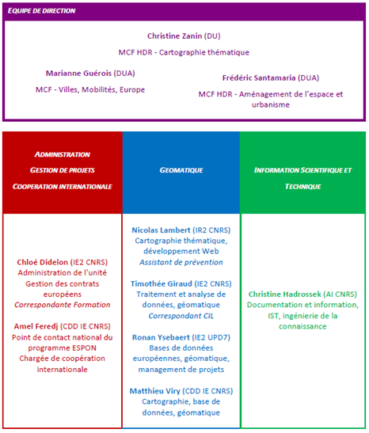
Ronan Ysebaert – 12 mai 2017

Slide 6

Historique & concept fondateur
HyperAtlas
Exemple d’application – inégalités de revenu en IDF
Implémentation de MTA en R
Exercice pratique : résultat aux élections présidentielles 2017 en région Auvergne-Rhône-Alpes
Ronan Ysebaert – 12 mai 2017

Slide 7

Téléchargement des programmes et jeux de données de la séance
http://www.ums-riate.fr/~stockamel/MTA.zip
prg : Programmes R (parties 4 et 5)
geom : Géométries (partie 5) – source : GEOFLA, 2017
data : Données (partie 5) – source : Ministère de l’intérieur, RIATE, 2017
Ronan Ysebaert – 12 mai 2017

Slide 8

1. Historique et concepts fondateurs
Ronan Ysebaert – 12 mai 2017
1-2-3-4-5

Slide 9




1. Historique et concepts fondateurs
4 équipes de recherche (LIG-STEAMER, LIG MESCAL, UMS Géographie-cités, UMS RIATE)
2000 Création du groupe HyperCarte
2006 Création de la 1ère version d’HyperAtlas
2011 2ème version de l’application (nouvel interface, intégration dimension temporelle, nouvelles fonctionnalités d’analyse spatiale …)
2015 Consolidation d’HyperAdmin (import shapefiles), création d’un site Web.
2017 Création du package MTA (Multiscalar Territorial Analysis) en R.
Ronan Ysebaert – 12 mai 2017
1-2-3-4-5

Slide 10
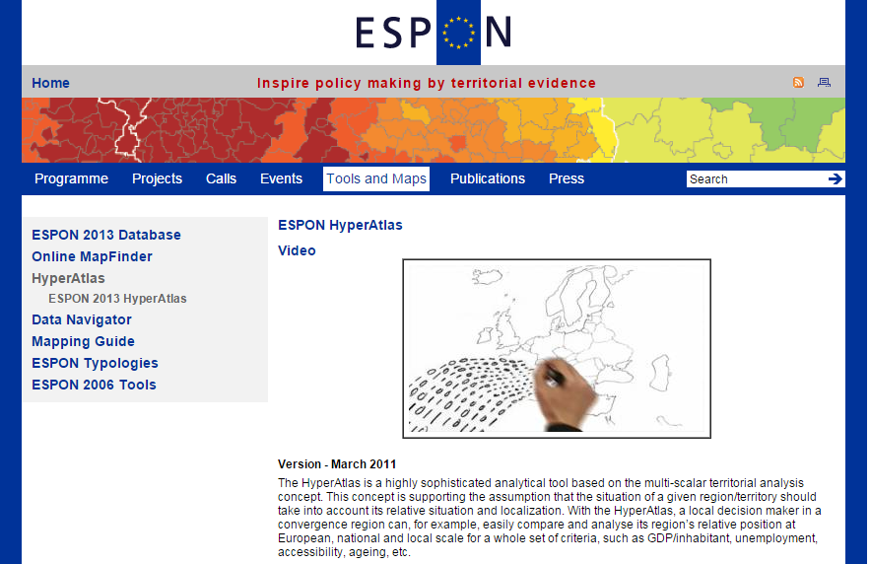
1. Historique et concepts fondateurs
Cadre Européen – ESPON
Public : Membres de la Commission Européenne, praticiens de l’aménagement du territoire en Europe, chercheurs.
Objectif : « Étudier les principales tendances d’évolution du territoire européen au regard des objectifs fixés par la Politique de cohésion de l’Union européenne »
Ronan Ysebaert – 12 mai 2017
1-2-3-4-5

Slide 11

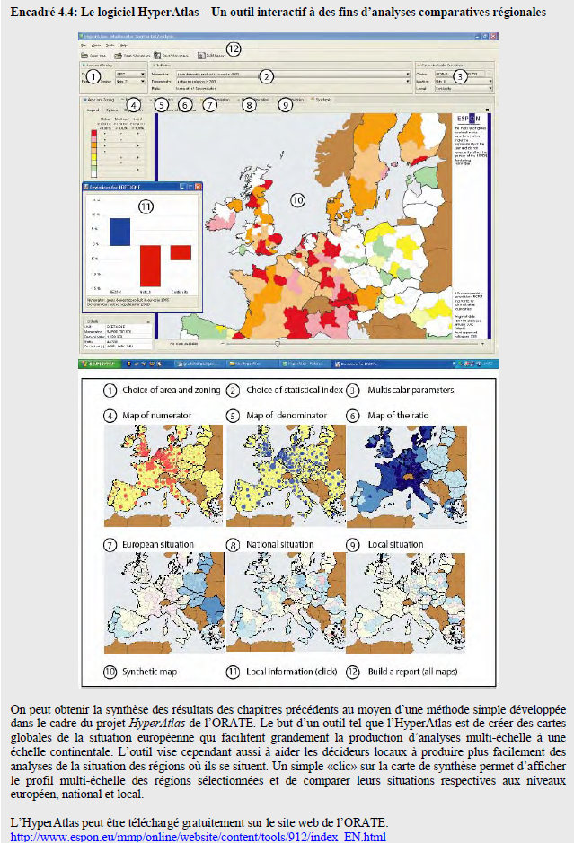
1. Historique et concepts fondateurs
Cadre Européen – Parlement Européen
Public : Députés européens
Objectif : « Évaluation de l’ampleur des disparités régionales au sein de l’Union Européenne »
Ronan Ysebaert – 12 mai 2017
1-2-3-4-5

Slide 12

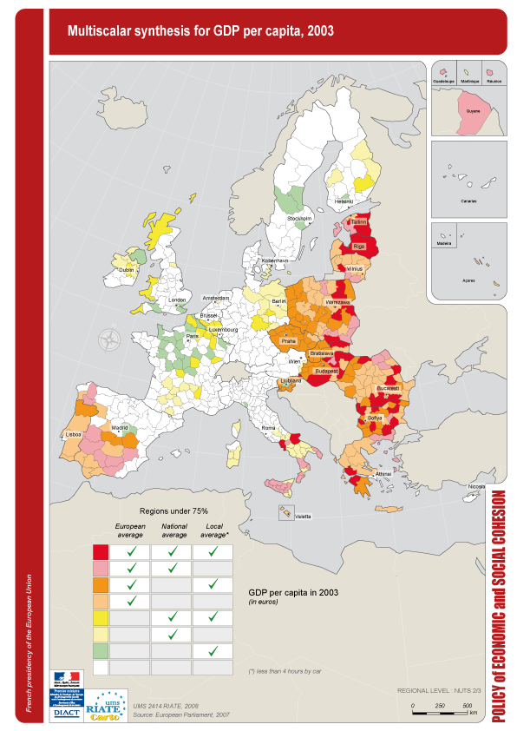
1. Historique et concepts fondateurs
Cadre Européen – Atlas de la Présidence Française de l’Union Européenne (2008)
Public : Ministres de l’aménagement du territoire européens
Objectif : « Illustration des thèmes traités par la Présidence française de l’Union européenne dans le champ de la cohésion territoriale et de l’avenir de la politique de cohésion»
Ronan Ysebaert – 12 mai 2017
1-2-3-4-5

Slide 13
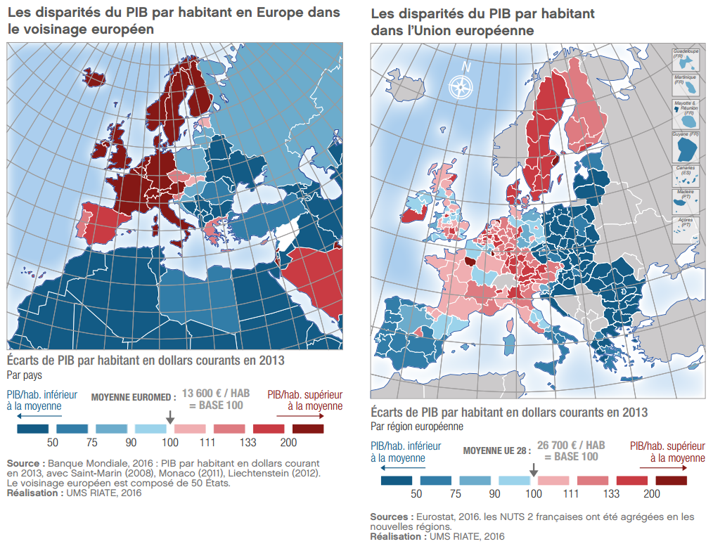
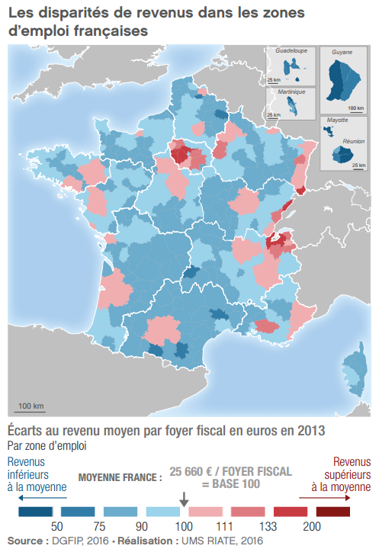
1. Historique et concepts fondateurs
Cadre national/transnational : Rapport de l’Observatoire des Territoires (CGET)
Public : Premier ministre, aménageurs, décideurs politiques à l’échelle nationale.
Objectif : « fait le point sur les disparités et les grandes tendances à l’œuvre dans les territoires français. Il analyse également les enjeux de cohésion territoriale à différents niveaux géographiques et les principaux défis auxquels sont confrontés les territoires aujourd’hui»
Ronan Ysebaert – 12 mai 2017
1-2-3-4-5

Slide 14
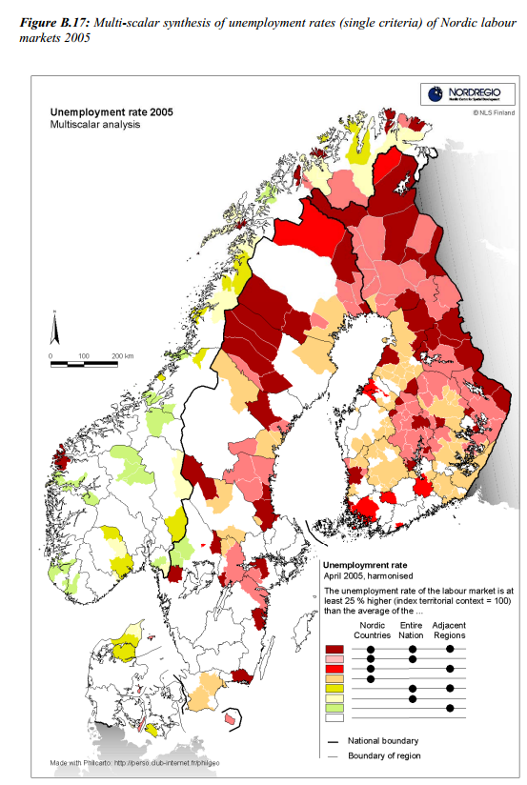

1. Historique et concepts fondateurs
Cadre national/transnational : Nordregio
Public : Décideurs des pays membres du Conseil Nordique
Objectif : « Recherche stratégique pour produire les outils et méthodes adaptés pour la prise de décision aux niveaux international, national et régional»
Ronan Ysebaert – 12 mai 2017
1-2-3-4-5

Slide 15
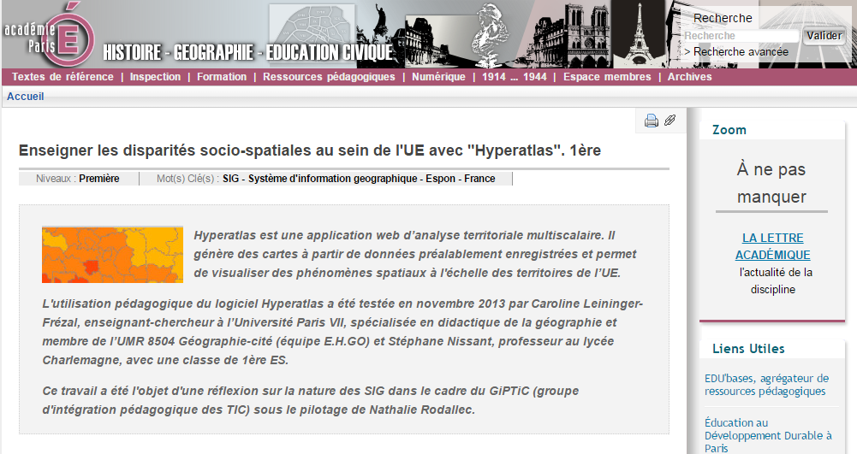
1. Historique et concepts fondateurs
Cadre national/transnational : Éducation nationale
Public : Élèves du secondaire
Objectif : « Enseigner les disparités socio-spatiales au sein de l’UE avec HyperAtlas en 1ère»
Ronan Ysebaert – 12 mai 2017
1-2-3-4-5

Slide 16
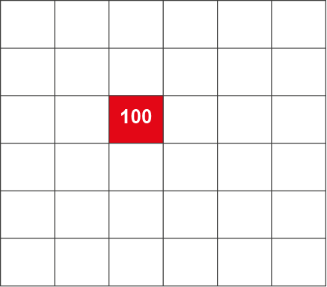
1. Historique et concepts fondateurs
Analyse multiscalaire
des inégalités
Contexte général
Contexte territorial
Contexte spatial
Ronan Ysebaert – 12 mai 2017
1-2-3-4-5

Slide 17
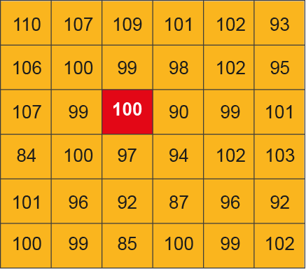
1. Historique et concepts fondateurs
Analyse multiscalaire
des inégalités
Contexte général
Contexte territorial
Contexte spatial
Ronan Ysebaert – 12 mai 2017
1-2-3-4-5

Slide 18
1. Historique et concepts fondateurs
Analyse multiscalaire
des inégalités
Contexte général
Contexte territorial
Contexte spatial
Ronan Ysebaert – 12 mai 2017
1-2-3-4-5

Slide 19
1. Historique et concepts fondateurs
Analyse multiscalaire
des inégalités
Contexte général
Contexte territorial
Contexte spatial
Ronan Ysebaert – 12 mai 2017
1-2-3-4-5

Slide 20
1. Historique et concepts fondateurs
Analyse multiscalaire
des inégalités
Contexte général
Contexte territorial
Contexte spatial
Ronan Ysebaert – 12 mai 2017
1-2-3-4-5

Slide 21
1. Historique et concepts fondateurs
Analyse multiscalaire
des inégalités
Contexte général
Contexte territorial
Contexte spatial
Ronan Ysebaert – 12 mai 2017
1-2-3-4-5

Slide 22
1. Historique et concepts fondateurs
Analyse multiscalaire
des inégalités
Contexte général
Contexte territorial
Contexte spatial
Ronan Ysebaert – 12 mai 2017
1-2-3-4-5

Slide 23
1. Historique et concepts fondateurs
Analyse multiscalaire
des inégalités
Contexte général
Contexte territorial
Contexte spatial
Ronan Ysebaert – 12 mai 2017
1-2-3-4-5

Slide 24
1. Historique et concepts fondateurs
Analyse multiscalaire
des inégalités
Contexte général
Contexte territorial
Contexte spatial
Ronan Ysebaert – 12 mai 2017
1-2-3-4-5

Slide 25
1. Historique et concepts fondateurs
Analyse multiscalaire
des inégalités
Contexte général
Contexte territorial
Contexte spatial
Ronan Ysebaert – 12 mai 2017
1-2-3-4-5

Slide 26
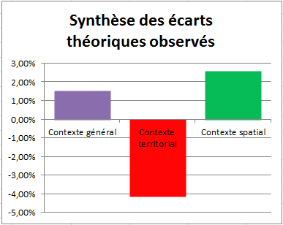
1. Historique et concepts fondateurs
Mesurer les inégalités territoriales : pas de méthode « type ».
Confronter les contextes d’analyse permet d’affiner et nuancer l’analyse = Analyse Multiscalaire des inégalités territoriale (MTA)
Nécessité de mener une réflexion sur la pertinence des contextes territoriaux considérés.
Analyse multiscalaire
des inégalités
Contexte général
Contexte territorial
Contexte spatial
Ronan Ysebaert – 12 mai 2017
2 avril 2015
1-2-3-4-5

Slide 27

2. L’application HyperAtlas
Ronan Ysebaert – 12 mai 2017

Slide 28
HyperAtlas
Objectif : outil interactif de production, de représentation et d'interrogation cartographique des phénomènes sociaux.
Un logiciel d'Analyse Territoriale Multiscalaire, développé en Java par l’équipe du LIG-STeamer.
Disponible en version application de bureau (.jar). Format d’entrée des jeux de données : .hyp
Requiert une machine virtuelle java version 1.5 ou supérieure.
HyperAdmin
Logiciel utile pour réaliser des jeux de données (les fichiers .hyp) en entrée de HyperAtlas.
Ronan Ysebaert – 12 mai 2017

Slide 29
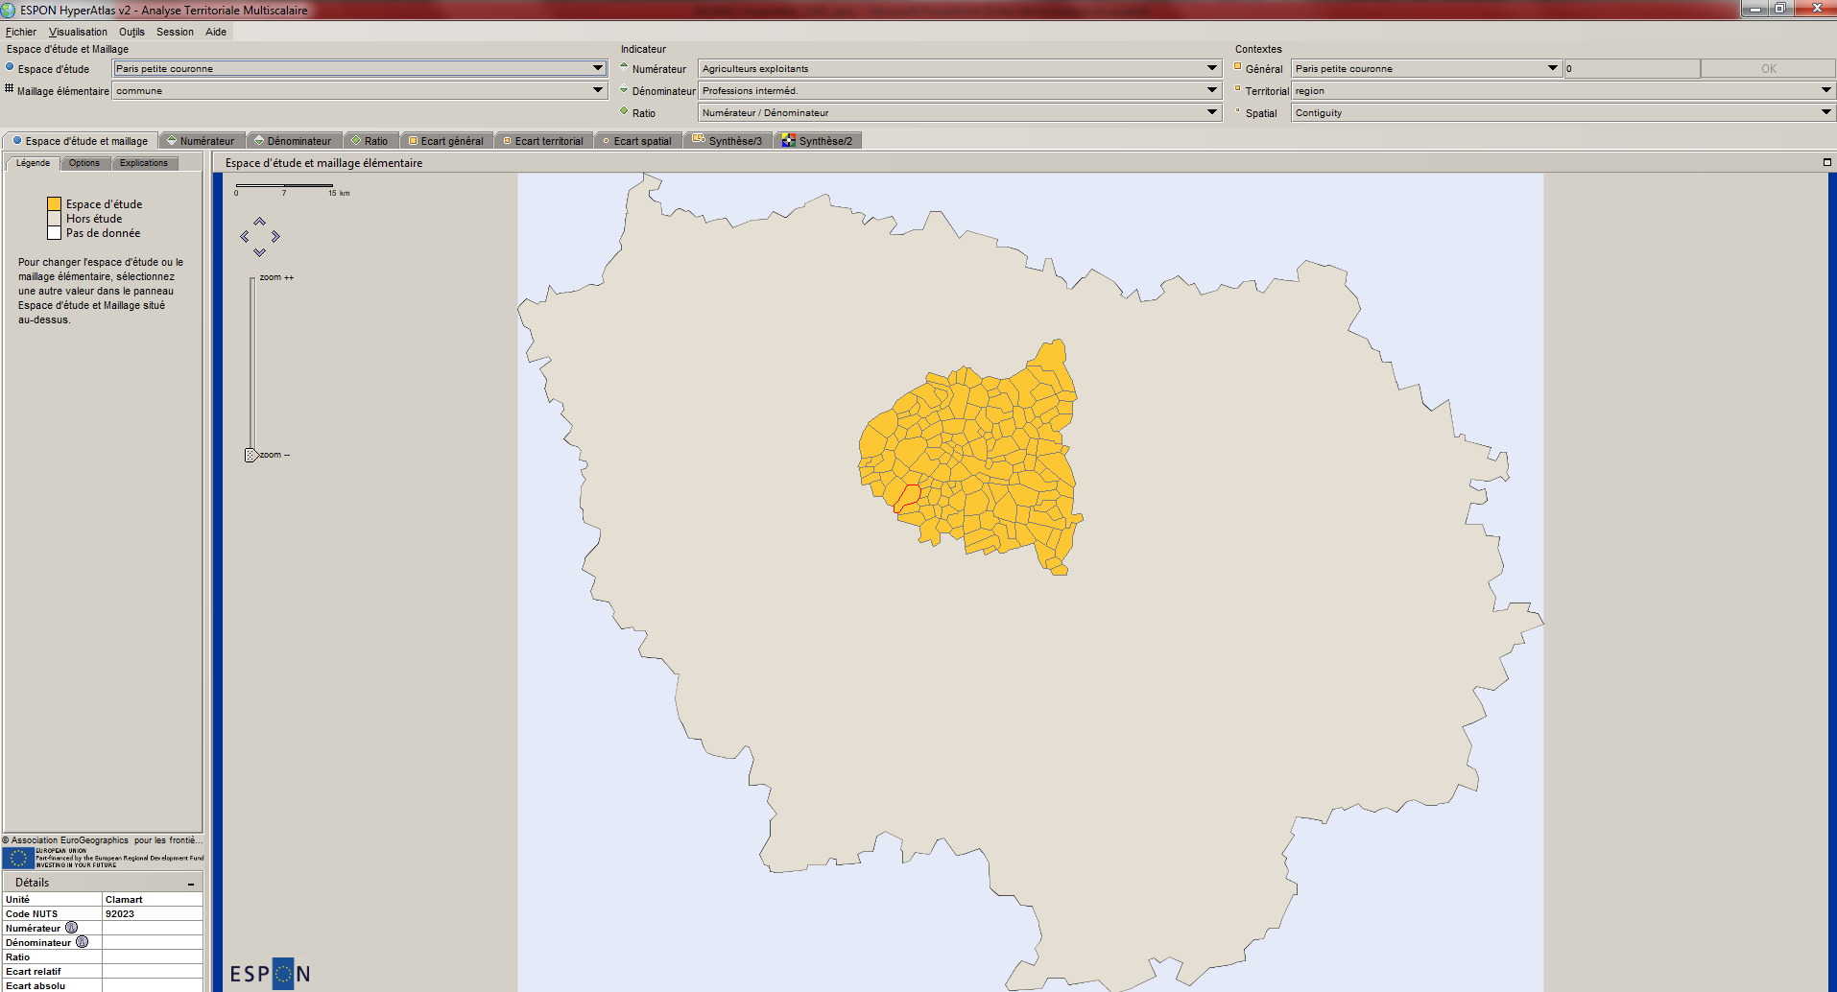
2. HyperAtlas
Paramétrage
Production de cartes
Mode expert
Production du rapport
Où?
Espace d’étude: Petite couronne, Ile-de-France etc.
Maillage élémentaire: Commune, département, régions etc.
Ronan Ysebaert – 12 mai 2017
1-2-3-4-5

Slide 30
2. HyperAtlas
Paramétrage
Production de cartes
Mode expert
Production du rapport
Quoi?
Numérateur: Revenu
Dénominateur: Unité de consommation
Ratio: Revenu par unité de consommation
Ronan Ysebaert – 12 mai 2017
1-2-3-4-5

Slide 31
2. HyperAtlas
Paramétrage
Production de cartes
Mode expert
Production du rapport
Comment?
Contexte global: Paris petite couronne
Contexte territorial: Département
Contexte local: Communes contigües
Ronan Ysebaert – 12 mai 2017
1-2-3-4-5

Slide 32
2. HyperAtlas
Paramétrage
Production de cartes
Mode expert
Production du rapport
Ronan Ysebaert – 12 mai 2017
1-2-3-4-5

Slide 33
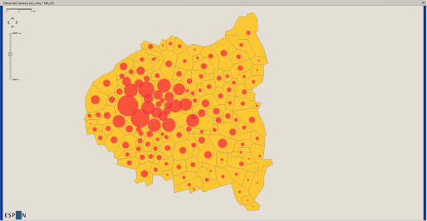
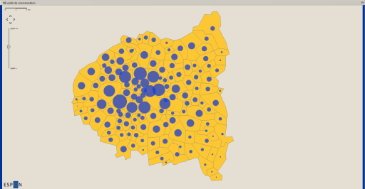
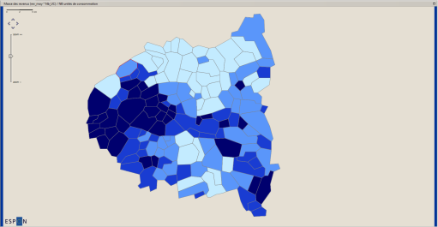
2. HyperAtlas
Paramétrage
Production de cartes
Mode expert
Production du rapport
Cartes de présentation de l’indicateur choisi
Numérateur
Dénominateur
Ratio
Ronan Ysebaert – 12 mai 2017
1-2-3-4-5

Slide 34
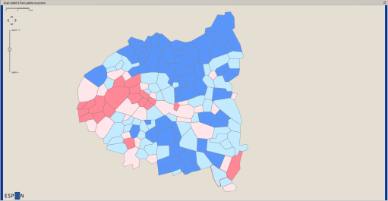
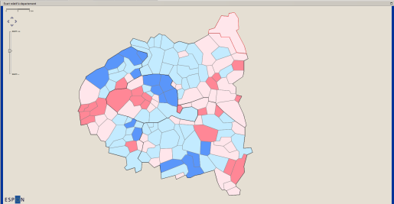
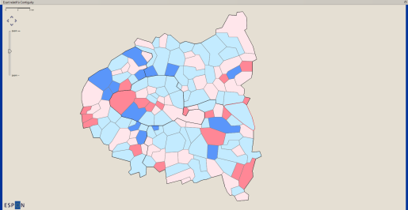
2. HyperAtlas
Paramétrage
Production de cartes
Mode expert
Production du rapport
Cartes de contexte
Écart général
Écart territorial
Écart spatial
Ronan Ysebaert – 12 mai 2017
1-2-3-4-5

Slide 35
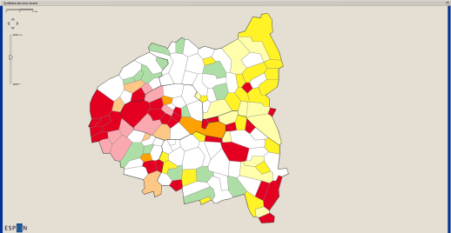
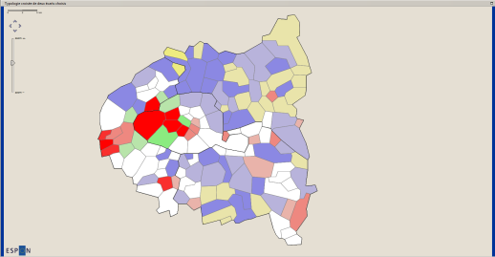
2. HyperAtlas
Paramétrage
Production de cartes
Mode expert
Production du rapport
Cartes de synthèse des écarts
Synthèse des 3 écarts
Synthèse de 2 écarts prédéfinis
Ronan Ysebaert – 12 mai 2017
1-2-3-4-5

Slide 36
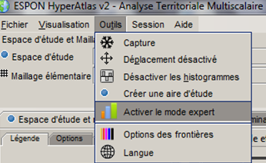
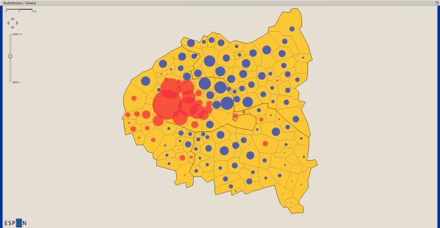
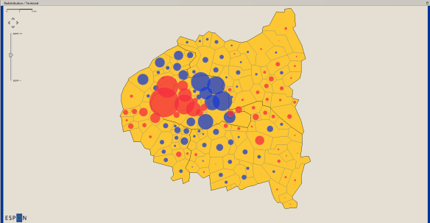
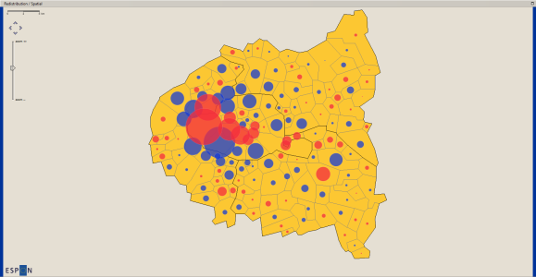
2. HyperAtlas
Paramétrage
Production de cartes
Mode expert
Production du rapport
Cartes de redistribution
Contexte général
Contexte territorial
?
Contexte spatial
Ronan Ysebaert – 12 mai 2017
1-2-3-4-5

Slide 37
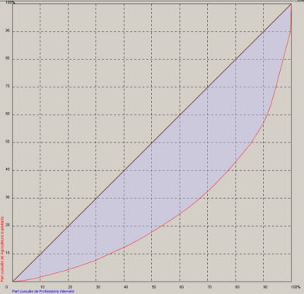
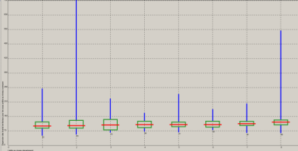
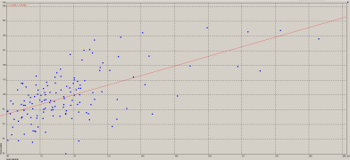
2. HyperAtlas
Paramétrage
Production de cartes
Mode expert
Production du rapport
Indices économétriques et représentation graphiques associées
Mesures globale des inégalités
Indices Hoover, Gini…
Courbe de Lorenz
Mesure territoriale des inégalités
Graphiques « boîte à moustache »
?
Autocorrélation spatiale
-> Régularité spatiale du phénomène observé
Ronan Ysebaert – 12 mai 2017
1-2-3-4-5

Slide 38
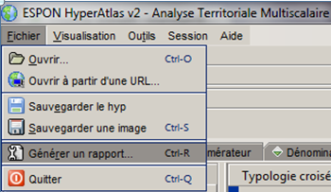
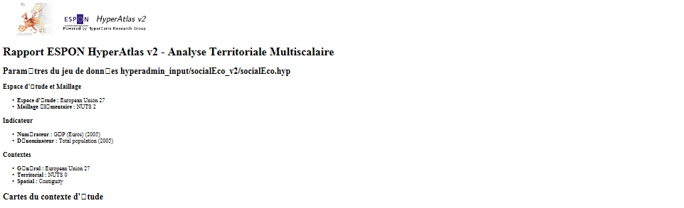
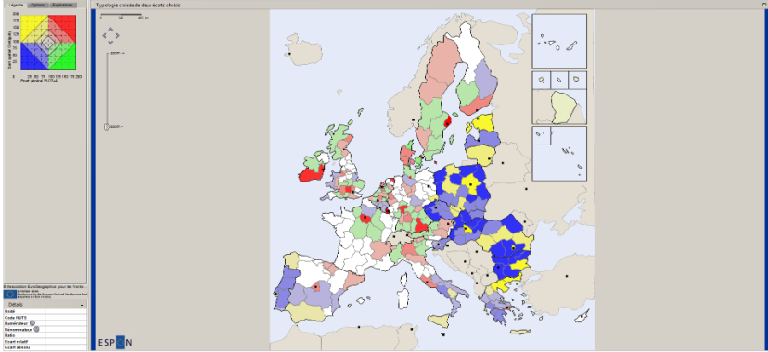
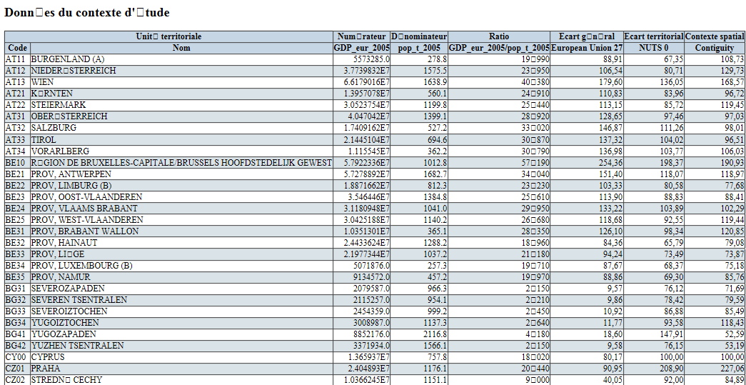
2. HyperAtlas
Paramétrage
Production de cartes
Mode expert
Production du rapport
Rappel des paramètres
Ensemble des cartes
Données
Ronan Ysebaert – 12 mai 2017
1-2-3-4-5

Slide 39
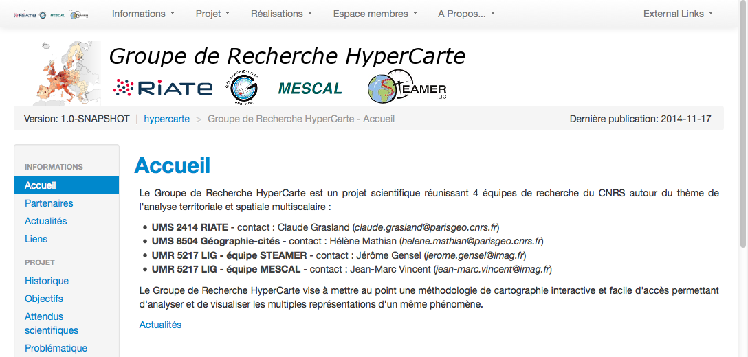
2. HyperAtlas
Site Web du Groupe de recherche Hypercate
http://hypercarte.imag.fr
Ronan Ysebaert – 12 mai 2017
1-2-3-4-5

Slide 40
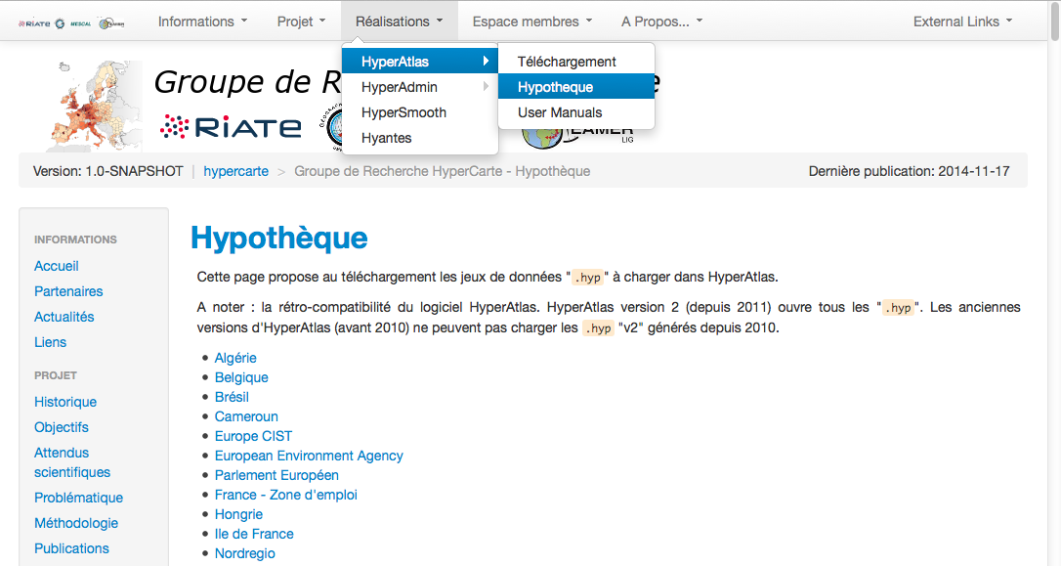
2. HyperAtlas
Site Web du Groupe de recherche Hypercate
http://hypercarte.imag.fr
Ronan Ysebaert – 12 mai 2017
1-2-3-4-5

Slide 41
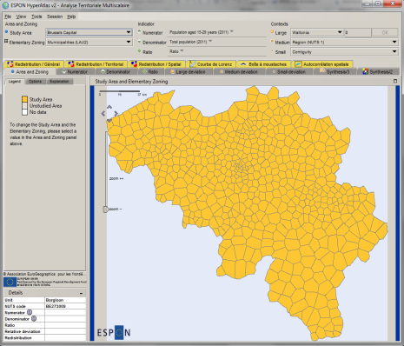
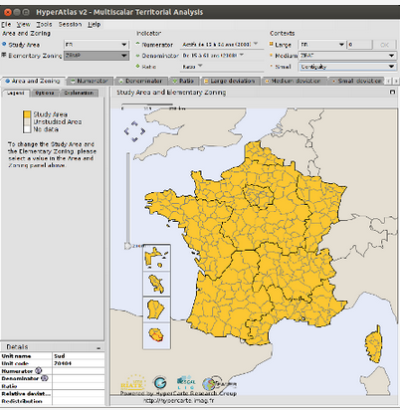
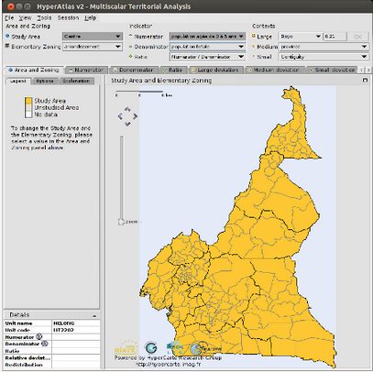
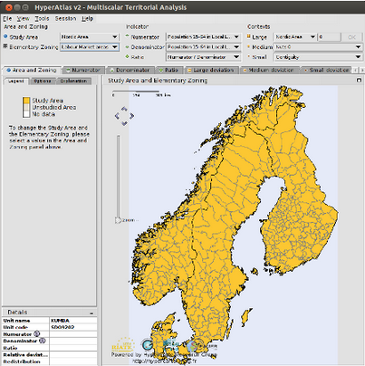
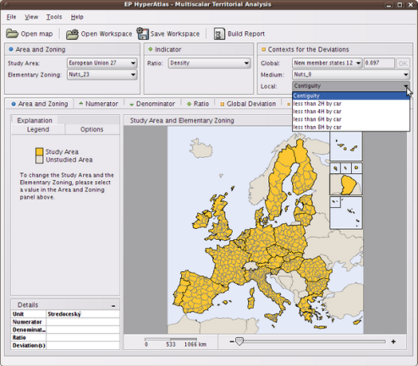
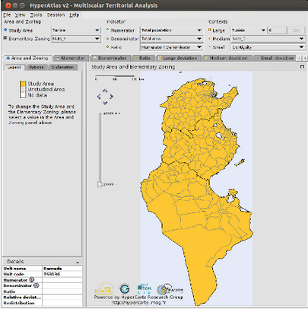
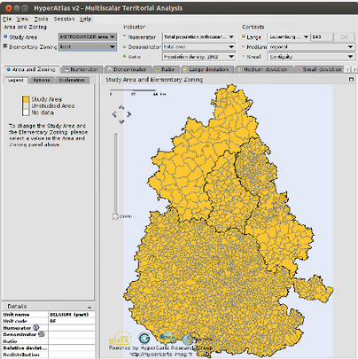
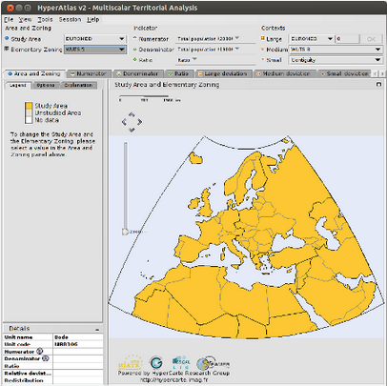
2. HyperAtlas
Explorer les .hyp files disponibles
Une variété de .hyp files disponibles au téléchargement
Pour lire ces fichiers : HyperAtlas.jar (nécessite l’installation de Java)
Belgique Communes
France – Zones d’emploi
Cameroun – Chefferies
Scandinavie – Zones d’emploi
Europe - Regions
Tunisie - Délégations
Grande Région - Communes
Voisinage européen - États
Ronan Ysebaert – 12 mai 2017
1-2-3-4-5

Slide 42
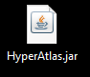
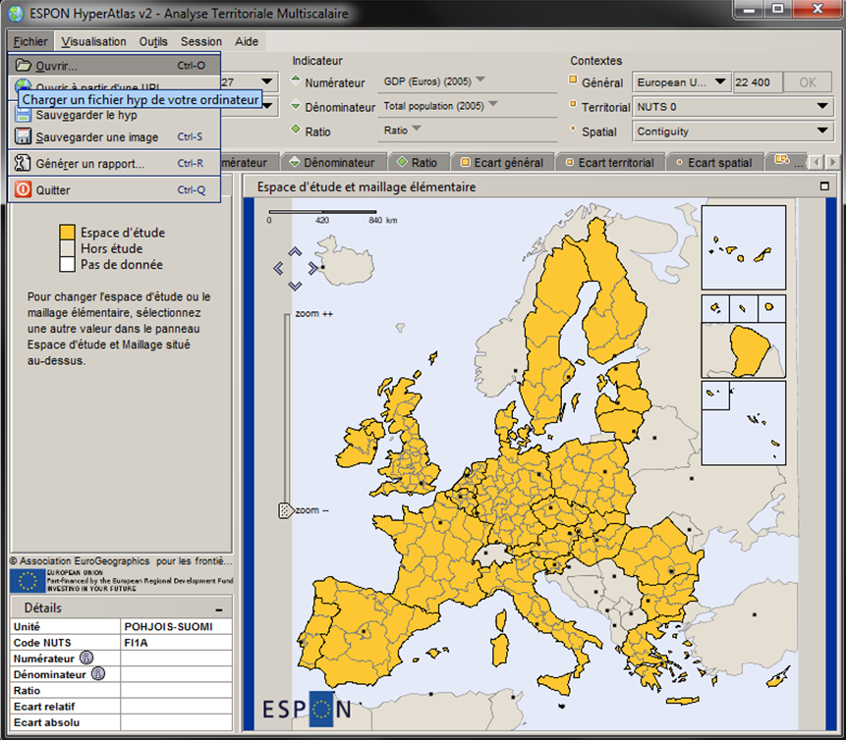
2. HyperAtlas
Explorer les .hyp files disponibles
Une variété de .hyp files disponibles au téléchargement
Pour lire ces fichiers : HyperAtlas.jar (nécessite l’installation de Java)
Ronan Ysebaert – 12 mai 2017
1-2-3-4-5

Slide 43
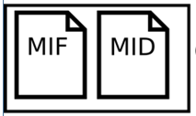
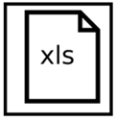
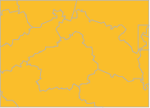
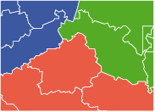
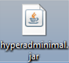
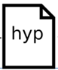
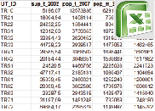
2. HyperAtlas
HyperAdmin :
création de nouveaux hyp files
1. CRÉATION DES FICHIERS D’ENTRÉE
Géométries
Au format mif/mid (MapInfo)
ou shapefile
Géométries
Structure
Stocks
2. INTEGRATION DES DONNÉES AVEC HYPERADMIN
Structure
Définit les appartenances territoriales
Stocks
Contient les données et les ratios
pertinents
3. EXPLORATION MULTISCALAIRE AVEC HYPERATLAS
Ronan Ysebaert – 12 mai 2017
1-2-3-4-5

Slide 44

2. HyperAtlas
HyperAdmin :
création de nouveaux hyp files
Ronan Ysebaert – 12 mai 2017
1-2-3-4-5

Slide 45

3. Exemple d’application : inégalités de revenu sur Paris et sa Petite Couronne
Ronan Ysebaert – 12 mai 2017

Slide 46



3. Exemple d’application – Inégalités de revenu
Contexte
Portrait global
Portrait départemental
Portrait local
Synthèse
Redistributions
Remarques additionnelles
Objectifs:
Evaluation de l’ampleur des inégalités de richesse en IDF / Petite Couronne
Mise en place de propositions permettant d’atténuer ces inégalités
Support .hyp Ile-de-France
Espace d’étude
Indicateurs
Contextes
Ronan Ysebaert – 12 mai 2017
1-2-3-4-5

Slide 47
3. Exemple d’application – Inégalités de revenu
Contexte
Portrait global
Portrait départemental
Portrait local
Synthèse
Redistributions
Remarques additionnelles
Objectifs:
Evaluation de l’ampleur des inégalités de richesse en IDF / Petite Couronne
Mise en place de propositions permettant d’atténuer ces inégalités
Support .hyp Ile-de-France
Espace d’étude
Indicateurs
Contextes
Petite couronne
Département
Contiguïtés
Petite couronne (IDF)
Communes
Revenu par Unité
Consommation
2001
Ronan Ysebaert – 12 mai 2017
1-2-3-4-5

Slide 48



3. Exemple d’application – Inégalités de revenu
Contexte
Portrait global
Portrait départemental
Portrait local
Synthèse
Redistributions
Remarques additionnelles
Ronan Ysebaert – 12 mai 2017
1-2-3-4-5

Slide 49


3. Exemple d’application – Inégalités de revenu
Commune la plus pauvre
Contexte
Portrait global
Portrait départemental
Portrait local
Synthèse
Redistributions
Remarques additionnelles
Commune la plus riche
Ronan Ysebaert – 12 mai 2017
1-2-3-4-5

Slide 50


3. Exemple d’application – Inégalités de revenu
Contexte
Portrait global
Portrait départemental
Portrait local
Synthèse
Redistributions
Remarques additionnelles
Ronan Ysebaert – 12 mai 2017
1-2-3-4-5

Slide 51
3. Exemple d’application – Inégalités de revenu
2 communes de Seine-Saint-Denis au dessus de la moyenne de la petite couronne!
Contexte
Portrait global
Portrait départemental
Portrait local
Synthèse
Redistributions
Remarques additionnelles
Ronan Ysebaert – 12 mai 2017
1-2-3-4-5

Slide 52
3. Exemple d’application – Inégalités de revenu
Contexte
Portrait global
Portrait départemental
Portrait local
Synthèse
Redistributions
Remarques additionnelles
Ronan Ysebaert – 12 mai 2017
1-2-3-4-5

Slide 53


3. Exemple d’application – Inégalités de revenu
Contexte
Portrait global
Portrait départemental
Portrait local
Synthèse
Redistributions
Remarques additionnelles
Ronan Ysebaert – 12 mai 2017
1-2-3-4-5

Slide 54
3. Exemple d’application – Inégalités de revenu
Contexte
Portrait global
Portrait départemental
Portrait local
Synthèse
Redistributions
Remarques additionnelles
Ronan Ysebaert – 12 mai 2017
1-2-3-4-5

Slide 55





3. Exemple d’application – Inégalités de revenu
Contexte
Portrait global
Portrait départemental
Portrait local
Synthèse
Redistributions
Remarques additionnelles
Ronan Ysebaert – 12 mai 2017
1-2-3-4-5

Slide 56


3. Exemple d’application – Inégalités de revenu
Contexte
Portrait global
Portrait départemental
Portrait local
Synthèse
Redistributions
Remarques additionnelles
Situation
favorable
Ronan Ysebaert – 12 mai 2017
1-2-3-4-5

Slide 57

3. Exemple d’application – Inégalités de revenu
Contexte
Portrait global
Portrait départemental
Portrait local
Synthèse
Redistributions
Remarques additionnelles
Situation
favorable
Neuilly-sur-Seine
Ronan Ysebaert – 12 mai 2017
1-2-3-4-5

Slide 58

3. Exemple d’application – Inégalités de revenu
Contexte
Portrait global
Portrait départemental
Portrait local
Synthèse
Redistributions
Remarques additionnelles
Situation
favorable
Politis – 22 juillet 2011
« Neuilly sur Seine, une des communes françaises les moins bien loties en logements sociaux ».
Ronan Ysebaert – 12 mai 2017
1-2-3-4-5

Slide 59


3. Exemple d’application – Inégalités de revenu
Contexte
Portrait global
Portrait départemental
Portrait local
Synthèse
Redistributions
Remarques additionnelles
Situation
défavorable
Ronan Ysebaert – 12 mai 2017
1-2-3-4-5

Slide 60

3. Exemple d’application – Inégalités de revenu
Contexte
Portrait global
Portrait départemental
Portrait local
Synthèse
Redistributions
Remarques additionnelles
Situation
défavorable
Clichy-sous-Bois
Ronan Ysebaert – 12 mai 2017
1-2-3-4-5

Slide 61

3. Exemple d’application – Inégalités de revenu
Contexte
Portrait global
Portrait départemental
Portrait local
Synthèse
Redistributions
Remarques additionnelles
Situation
défavorable
Clichy-sous-Bois
L’Express – 20 février 2010
« Clichy-sous-Bois, la commune la plus pauvre de France »
Ronan Ysebaert – 12 mai 2017
1-2-3-4-5

Slide 62

3. Exemple d’application – Inégalités de revenu
Contexte
Portrait global
Portrait départemental
Portrait local
Synthèse
Redistributions
Remarques additionnelles
Situations
contradictoires
Ronan Ysebaert – 12 mai 2017
1-2-3-4-5

Slide 63

3. Exemple d’application – Inégalités de revenu
Contexte
Portrait global
Portrait départemental
Portrait local
Synthèse
Redistributions
Remarques additionnelles
Situations
contradictoires
Livry-Gargan
Ronan Ysebaert – 12 mai 2017
1-2-3-4-5

Slide 64

3. Exemple d’application – Inégalités de revenu
Contexte
Portrait global
Portrait départemental
Portrait local
Synthèse
Redistributions
Remarques additionnelles
Situations
contradictoires
Le Monde, 5 février 2013
« Une bagarre qui agite depuis 7 ans les communes de Clichy-Sous-Bois, Montfermeil d’un côté, et Livry-Gargan et Pavillons-sous-Bois de l’autre »
Ronan Ysebaert – 12 mai 2017
1-2-3-4-5

Slide 65







3. Exemple d’application – Inégalités de revenu
Contexte
Portrait global
Portrait départemental
Portrait local
Synthèse
Redistributions
Remarques additionnelles
Situations
contradictoires
Source : INSEE, 2014
Ronan Ysebaert – 12 mai 2017
1-2-3-4-5

Slide 66

3. Exemple d’application – Inégalités de revenu
Contexte
Portrait global
Portrait départemental
Portrait local
Synthèse
Redistributions
Remarques additionnelles
Péréquation
« Grand Paris »
Neuilly : - 845 millions €
Clichy-/s-Bois: + 69,9 millions €
Quelles perspectives pour réduire ces inégalités territoriales ?
Utilisation des cartes de redistribution avec HyperAtlas
Ronan Ysebaert – 12 mai 2017
1-2-3-4-5

Slide 67



3. Exemple d’application – Inégalités de revenu
Quelles perspectives pour réduire ces inégalités territoriales ?
Utilisation des cartes de redistribution avec HyperAtlas
Contexte
Portrait global
Portrait départemental
Portrait local
Synthèse
Redistributions
Remarques additionnelles
Péréquation
« Grand Paris »
Péréquation
« Grand Paris »
6 860 millions €
à redistribuer
Neuilly : - 845 millions € = 66 % de sa masse totale de revenu (2001).
Villetaneuse: + 32 millions € = 102 % de sa masse totale de revenu (2001)
Ronan Ysebaert – 12 mai 2017
1-2-3-4-5

Slide 68
3. Exemple d’application – Inégalités de revenu
Quelles perspectives pour réduire ces inégalités territoriales ?
Utilisation des cartes de redistribution avec HyperAtlas
Contexte
Portrait global
Portrait départemental
Portrait local
Synthèse
Redistributions
Remarques additionnelles
Péréquation
« Grand Paris »
Péréquation
départementale
Paris : 3 347 millions €
Hauts-de-Seine : 1 400 millions €
Seine-Saint-Denis : 340 millions €
Val-de-Marne : 582 millions €
5 669 millions €
à redistribuer
Neuilly : - 813 millions € = 63 % de sa masse totale de revenu (2001).
Villetaneuse: + 9,5 millions € = 31 % de sa masse totale de revenu (2001)
Ronan Ysebaert – 12 mai 2017
1-2-3-4-5

Slide 69
3. Exemple d’application – Inégalités de revenu
Quelles perspectives pour réduire ces inégalités territoriales ?
Utilisation des cartes de redistribution avec HyperAtlas
Contexte
Portrait global
Portrait départemental
Portrait local
Synthèse
Redistributions
Remarques additionnelles
Péréquation
« Grand Paris »
Péréquation
locale
3 980 millions €
à redistribuer
Neuilly : - 585 millions € = 46 % de sa masse totale de revenu (2001).
Villetaneuse: + 4,5 millions € = 15 % de sa masse totale de revenu (2001)
Ronan Ysebaert – 12 mai 2017
1-2-3-4-5

Slide 70
3. Exemple d’application – Inégalités de revenu
Approfondir l’analyse…
Espace d’étude = intercommunalité…
Maille d’analyse = IRIS…
Sur d’autres indicateurs = 10% des revenus les plus bas…
Mise à jour des indicateurs
L’objectif totalement égalitaire : un cadre théorique…
Contexte
Portrait global
Portrait départemental
Portrait local
Synthèse
Redistributions
Remarques additionnelles
Mais ne jamais omettre…
De mener une réflexion sur la pertinence des contextes géographiques pour mesurer les écarts territoriaux
D’évaluer pertinence des indicateurs sur lequel porte la mesure des inégalités
Ronan Ysebaert – 12 mai 2017
1-2-3-4-5

Slide 71


4. Implémentation de MTA en R
Ronan Ysebaert – 12 mai 2017

Slide 72
4. Implémentation de MTA en R
Retour sur expérience sur HyperAtlas…
+
Concept de l’analyse multiscalaire facilement appréhendable par une diversité d’acteurs. Beaucoup de demandes d’implémentation.
Une application clique-bouton mûrement réfléchie (parcours utilisateur).
Un projet interdisciplinaire par essence.
Ronan Ysebaert – 12 mai 2017
1-2-3-4-5

Slide 73
4. Implémentation de MTA en R
Retour sur expérience sur HyperAtlas…
+
-
Concept de l’analyse multiscalaire facilement appréhendable par une diversité d’acteurs. Beaucoup de demandes d’implémentation.
Une application clique-bouton mûrement réfléchie (parcours utilisateur).
Un projet interdisciplinaire par essence.
Application vieillissante (ergonomie).
Processus de création d’un .hyp : assez coûteux.
Une application qui dépend du développement successif de plusieurs ingénieurs (difficile à faire évoluer).
Export vectoriel des cartes et graphiques impossible sous HyperAtlas.
Ronan Ysebaert – 12 mai 2017
1-2-3-4-5

Slide 74
4. Implémentation de MTA en R
Retour sur expérience sur HyperAtlas…
+
-
Concept de l’analyse multiscalaire facilement appréhendable par une diversité d’acteurs. Beaucoup de demandes d’implémentation.
Une application clique-bouton mûrement réfléchie (parcours utilisateur).
Un projet interdisciplinaire par essence.
Application vieillissante (ergonomie).
Processus de création d’un .hyp : assez coûteux.
Une application qui dépend du développement successif de plusieurs ingénieurs (difficile à faire évoluer).
Export vectoriel des cartes et graphiques impossible sous HyperAtlas.
Nécessité de trouver une alternative pour les travaux et les analyses exploratoires menés par le RIATE.
Ronan Ysebaert – 12 mai 2017
1-2-3-4-5

Slide 75

4. Implémentation de MTA en R
R en quelques mots…
Un environnement logiciel libre et gratuit pour l’analyse statistique et la création graphique.
Multiplateforme : Fonctionne sous Unix, Windows et MacOS.
Mai 2017 : 10 589 packages disponibles
Une utilisation croissante, notamment en sciences sociales : Reproductibilité des résultats, création de cartes « à la chaîne »…
De nombreux manuels utilisateurs avec exercices : R et Espace, R pour les sociologues, etc.
Des forums très actifs (Stack Overflow)
Ronan Ysebaert – 12 mai 2017
1-2-3-4-5

Slide 76

4. Implémentation de MTA en R
R Studio
Ronan Ysebaert – 12 mai 2017
1-2-3-4-5

Slide 77

4. Implémentation de MTA en R
MTA
Déposé sur le CRAN en mars 2017
5 fonctions : gdev, tdev, sdev, mst, mas
2 vignettes explicatives (concepts théoriques et application).
1 jeu de données d’exemple (inégalités de revenu sur la métropole du grand Paris) : com, com.spdf, ept.spdf, cardist
Ronan Ysebaert – 12 mai 2017
1-2-3-4-5

Slide 78
4. Implémentation de MTA en R
Prérequis pour l’utilisation de MTA
Installer R, Rstudio et le package MTA
Pour la visualisation, installer les packages rgdal, cartography et ineq est un plus.
Disposer d’un DataFrame (.csv, .xls, etc.) contenant des identifiants géographiques, une variable d’appartenance territoriale, un ratio constitué d’un numérateur et un dénominateur .
Disposer d’un SpatialDataFrame (.shp) contenant les géométries (identifiants identiques avec le DataFrame)
Ronan Ysebaert – 12 mai 2017
1-2-3-4-5

Slide 79


4. Implémentation de MTA en R
Visualisation du jeu de données
install.packages("MTA")
library(MTA)
data(GrandParisMetropole)
str(com)
head(com)
Ouvrir dans R le programme
20170512_MTA_introduction
Identifiant des
communes
Libellé des
communes
3 variables d’appartenance territoriale
1 numérateur et 1 dénominateur
(masse de revenu / nombre de ménages
Ronan Ysebaert – 12 mai 2017
1-2-3-4-5

Slide 80


4. Implémentation de MTA en R
Visualisation du SpatialDataFrame
plot(com.spdf, col = "#FFE19F", lwd = 0.2)
plot(ept.spdf, border = "white", lwd = 2, add = T)
com.spdf : toutes les informations des géométries (identifiant, x/y des polygones, projection utilisée, etc.)
head(com.spdf@data) : table attributaire de la géométrie
Ronan Ysebaert – 12 mai 2017
1-2-3-4-5

Slide 81

4. Implémentation de MTA en R
General deviation – calcul
com$gdevrel <- gdev(x = com,
var1 = "INC",
var2 = "TH",
type = "rel“,
ref = NULL)
head(com)
NEW !!!
Ronan Ysebaert – 12 mai 2017
1-2-3-4-5

Slide 82

4. Implémentation de MTA en R
Cartography
Package dédié à la cartographie thématique en R développé par l’UMS RIATE (Timothée Giraud, Nicolas Lambert).
Permet la réalisation de plusieurs types de représentations : cartes choroplèthe, symboles proportionnels, flux, typologies discontinuités)
Propose des palettes de couleurs, des éléments de mise en page et de mise en forme de légende.
Ronan Ysebaert – 12 mai 2017
1-2-3-4-5

Slide 83







4. Implémentation de MTA en R
Cartography
Package dédié à la cartographie thématique en R développé par l’UMS RIATE (Timothée Giraud, Nicolas Lambert).
Permet la réalisation de plusieurs types de représentations : cartes choroplèthe, symboles proportionnels, flux, typologies discontinuités)
Propose des palettes de couleurs, des éléments de mise en page et de mise en forme de légende.
Ronan Ysebaert – 12 mai 2017
1-2-3-4-5

Slide 84

4. Implémentation de MTA en R
General deviation – cartographie
choroLayer(spdf = com.spdf, spdfid = "DEPCOM",
df = com, dfid = "DEPCOM",
var = "gdevrel",
col = carto.pal(pal1 = "blue.pal", n1 = 3,
pal2 = "wine.pal", n2 = 3),
breaks = c(min(com$gdevrel,na.rm=TRUE),
75,90,100,111,133,
max(com$gdevrel,na.rm=TRUE)),
border = "#f0f0f0",
lwd = 0.25,
legend.pos = "topleft",
legend.title.txt = "Deviation to the global context (100 =
Metropole du Grand Paris average)",
legend.values.rnd = 0)
plot(ept.spdf, border = "#1A1A19", lwd = 1, add = TRUE)
layoutLayer(title = "Global deviation - Tax income per households",
sources = "GEOFLA® 2015 v2.1, Apur, impots.gouv.fr",
author = "RIATE, 2016",
scale = NULL,
frame = FALSE,
col = "black",
coltitle = "white")
Ronan Ysebaert – 12 mai 2017
1-2-3-4-5

Slide 85

4. Implémentation de MTA en R
Territorial deviation – calcul
com$mdevrel <- tdev(x = com,
var1 = "INC",
var2 = "TH",
type = "rel",
key = "LIBEPT")
head(com)
NEW !!!
Ronan Ysebaert – 12 mai 2017
1-2-3-4-5

Slide 86
4. Implémentation de MTA en R
Territorial deviation – calcul
com$mdevrel <- tdev(x = com,
var1 = "INC",
var2 = "TH",
type = "rel",
key = "LIBEPT")
head(com)
NEW !!!
Ronan Ysebaert – 12 mai 2017
1-2-3-4-5

Slide 87

4. Implémentation de MTA en R
Territorial deviation – cartographie
choroLayer(spdf = com.spdf, spdfid = "DEPCOM",
df = com, dfid = "DEPCOM",
var = "mdevrel",
col = carto.pal(pal1 = "blue.pal", n1 = 3,
pal2 = "wine.pal", n2 = 3),
breaks = c(min(com$mdevrel,na.rm=TRUE),
75,90,100,111,133,
max(com$mdevrel,na.rm=TRUE)),
border = "#f0f0f0",
lwd = 0.25,
legend.pos = "topleft",
legend.title.txt = "Deviation to the territorial context (100 =
EPT average)",
legend.values.rnd = 0)
plot(ept.spdf, border = "#1A1A19", lwd = 1, add = TRUE)
layoutLayer(title = "Territorial deviation - Tax income per households",
sources = "GEOFLA® 2015 v2.1, Apur, impots.gouv.fr",
author = "RIATE, 2016",
scale = NULL, frame = FALSE,
col = "black",
coltitle = "white")
Ronan Ysebaert – 12 mai 2017
1-2-3-4-5

Slide 88

4. Implémentation de MTA en R
Spatial deviation – calcul
com$ldevrel <- sdev(spdf = com.spdf,
x = com,
spdfid = "DEPCOM",
xid = "DEPCOM",
var1 = "INC",
var2 = "TH",
order = 1,
dist = NULL,
mat = NULL,
type = "rel")
com$scardevrel <- sdev(x = com, var1 = "INC", var2 = "TH", type = "rel",
spdf = com.spdf, dist = 10, mat = cardist)
head(com)
NEW !!!
Ronan Ysebaert – 12 mai 2017
1-2-3-4-5

Slide 89

4. Implémentation de MTA en R
Spatial deviation – cartographie
choroLayer(spdf = com.spdf, spdfid = "DEPCOM",
df = com, dfid = "DEPCOM",
var = "scardevrel",
col = carto.pal(pal1 = "blue.pal", n1 = 3,
pal2 = "wine.pal", n2 = 3),
breaks = c(min(com$scardevrel,na.rm=TRUE),
75,90,100,111,133,
max(com$scardevrel,na.rm=TRUE)),
border = "#f0f0f0",
lwd = 0.25,
legend.pos = "topleft",
legend.title.txt = "Deviation to the territorial context (100 =
average of communes reachable in less than 10 mn by car)",
legend.values.rnd = 0)
plot(ept.spdf, border = "#1A1A19", lwd = 1, add = TRUE)
layoutLayer(title = "Spatial deviation - Tax income per households",
sources = "GEOFLA® 2015 v2.1, Apur, impots.gouv.fr",
author = "RIATE, 2016",
scale = NULL,
frame = FALSE,
col = "black",
coltitle = "white")
Ronan Ysebaert – 12 mai 2017
1-2-3-4-5

Slide 90

4. Implémentation de MTA en R
Synthèse – calcul
synthesis <- mst(spdf = com.spdf,
x = com,
spdfid = "DEPCOM",
xid = "DEPCOM",
var1 = "INC",
var2 = "TH",
dist = NULL,
key = "EPT",
order = 1,
mat = NULL,
threshold = 125,
superior = TRUE)
synthesis2 <- mst(spdf = com.spdf,
x = com,
spdfid = "DEPCOM",
xid = "DEPCOM",
var1 = "INC",
var2 = "TH",
dist = NULL,
key = "EPT",
order = 1,
mat = NULL,
threshold = 75,
superior = FALSE)
Ronan Ysebaert – 12 mai 2017
1-2-3-4-5

Slide 91
4. Implémentation de MTA en R
Synthèse – cartographie (1a)
# Deux fenêtres par plot
par(mfrow = c(1,2), mar = c(0,0,1.2,0))
# Cartographie des écarts supérieurs à 125 %
typoLayer(spdf = com.spdf, df = synthesis, var = "mst", border ="#D9D9D9", legend.values.order = 0:7,
col = c("#f0f0f0", "#fdc785","#ffffab","#fba9b0“, "#addea6","#ffa100","#fff226","#e30020"),
lwd = 0.25,
legend.pos = "n")
plot(ept.spdf,add=TRUE)
Ronan Ysebaert – 12 mai 2017
1-2-3-4-5

Slide 92
4. Implémentation de MTA en R
Synthèse – cartographie (1b)
colours <- c("#f0f0f0", "#fdc785","#ffffab","#fba9b0", "#addea6","#ffa100","#fff226","#e30020")
rVal<-c(" . . . ",
"[X] . . ",
" . [X] . ",
"[X] [X] . ",
" . . [X]",
"[X] . [X]",
" . [X] [X]",
"[X] [X] [X]")
legendTypo(col = colours, categ = rVal,
title.txt = "General, territorial and spatial\ndeviations above 125 %
\n G T S",
nodata = FALSE)
layoutLayer(title = "Multiscalar Typology - Favorable situation",
sources = "GEOFLA® 2015 v2.1, Apur, impots.gouv.fr",
author = "MTA")
Ronan Ysebaert – 12 mai 2017
1-2-3-4-5

Slide 93
4. Implémentation de MTA en R
Synthèse – cartographie (2a)
# Pour éviter les messages d’erreur
unique(synthesis2$mst)
typoLayer(spdf = com.spdf, df = synthesis2, var = "mst",
border = "#D9D9D9",legend.values.order = c(0:5, 7),
col = c("#f0f0f0", "#fdc785","#ffffab","#fba9b0",
"#addea6","#ffa100","#e30020"),
lwd = 0.25,
legend.pos = "n")
plot(ept.spdf,add=TRUE)
Ronan Ysebaert – 12 mai 2017
1-2-3-4-5

Slide 94
4. Implémentation de MTA en R
Synthèse – cartographie (2b)
colours <- c("#f0f0f0", "#fdc785","#ffffab","#fba9b0",
"#addea6","#ffa100","#e30020")
rVal<-c(" . . . ",
"[X] . . ",
" . [X] . ",
"[X] [X] . ",
" . . [X]",
"[X] . [X]",
"[X] [X] [X]")
legendTypo(col = colours, categ = rVal,
title.txt = "General, territorial and spatial\ndeviations under 75 %
\n G T S",
nodata = FALSE)
layoutLayer(title = "Multiscalar Typology - Lagging situation",
sources = "GEOFLA® 2015 v2.1, Apur, impots.gouv.fr",
author = "MTA")
Ronan Ysebaert – 12 mai 2017
1-2-3-4-5

Slide 95

4. Implémentation de MTA en R
Synthèse – 2 cartes
Ronan Ysebaert – 12 mai 2017
1-2-3-4-5

Slide 96


4. Implémentation de MTA en R
Quelles communes en situation favorable et défavorable ?
# Liste des communes en situation favorable pour les trois contextes
subset(synthesis, mst == 7, select = c(gdevrel, tdevrel, sdevrel, mst))
# Liste des communes en situation défavorable pour les trois contextes
subset(synthesis2, mst == 7, select = c(gdevrel, tdevrel, sdevrel, mst))
Ronan Ysebaert – 12 mai 2017
1-2-3-4-5

Slide 97

5. Application au premier tour des élections présidentielles en région Auvergne-Rhône-Alpes
Ronan Ysebaert – 12 mai 2017
1-2-3-4-5

Slide 98

5. Exemple d’application exploratoire
Les jeux de données à disposition
Source : Ministère de l’intérieur, RIATE (Webscrapping)
Ronan Ysebaert – 12 mai 2017
1-2-3-4-5

Slide 99

5. Exemple d’application exploratoire
Les jeux de données à disposition
Source : Ministère de l’intérieur, RIATE (Webscrapping)
Ronan Ysebaert – 12 mai 2017
1-2-3-4-5

Slide 100



5. Exemple d’application exploratoire
Les jeux de données à disposition
Source : Geofla (IGN)
Ronan Ysebaert – 12 mai 2017
1-2-3-4-5

Slide 101

5. Exemple d’application exploratoire
Les jeux de données à disposition
Ronan Ysebaert – 12 mai 2017
1-2-3-4-5

Slide 102

5. Exemple d’application exploratoire
Ronan Ysebaert – 12 mai 2017
1-2-3-4-5

Slide 103



Plus d’information?
Site internet du projet HyperCarte
http://hypercarte.imag.fr/
ronan.ysebaert@cnrs.fr
Europe - Monde
Références bibliographiques
Données locales
GRASLAND C. (1997). A la recherche d'un cadre théorique et méthodologique pour l'étude des maillages territoriaux, "Les découpages du territoire ", Lyon, 8-10 Décembre 1997. Communication présentée aux Entretiens Jacques Cartier. Séance : " De l’aire au réseau "
GRASLAND et al. (2003). Hypercarte : un outil d’analyse spatiale multiscalaire des inégalités régionales en Europe, XXXIXème colloque de l’Association de Science Régionale de Langue Française, Lyon, Septembre 2003.
GRASLAND C. et al. (2005) : Le projet Hypercarte : analyse spatiale et cartographie interactive. SAGEO'2005, Avignon, France, June, 20th-23rd, 2005
GRASLAND C., LAMBERT N. (2007). Observing the structure of European territory in relative terms in DG-IPOL, Regional Disparities and Cohesion : What Strategies for the future, EU Parliament, report IP/B/REGI/IC/2006_201.
LE RUBRUS B. (2011). Cartographie et Analyse Territoriale Multiscalaire - Réingéniérie des logiciels HyperAtlas et HyperAdmin, Mémoire ingénieur CNAM.
YSEBAERT R. et al. (2011). HyperAtlas, un outil scientifique au service du débat politique - Application à la politique de cohésion de l'Union Européenne, congrès CIST, Collège International des Sciences du Territoire (Paris), novembre 2011
VILLANOVA-OLIVER M. et al., (2013): Analyse territoriale des indicateurs de bien-être avec HyperAtlas, INFORSID 2013, 31eme édition à Paris

